Slide 1
DllPack
加壳器
By @15PB第41期
学员：毛宏伟
老师：荆琳、万敏
2020-01-30

Slide 2
目录 / CONTENTS
01
02
03
功能介绍
项目设计分享
心得与总结

Slide 3

01 功能介绍
加壳器

Slide 4
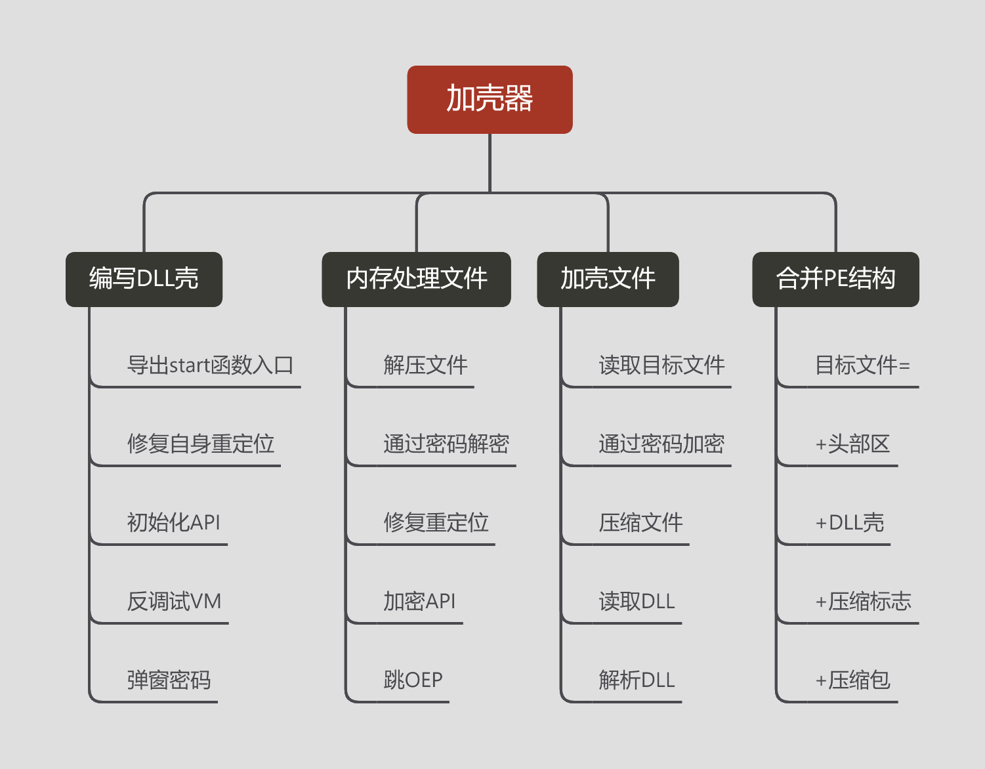
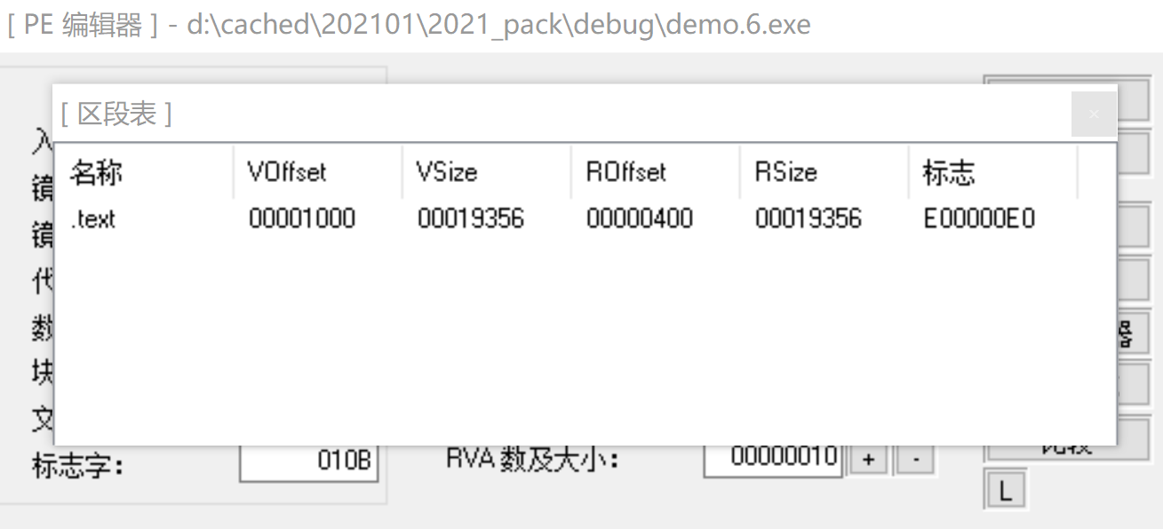
功能介绍

Slide 5
02项目设计分享
加壳器

Slide 6
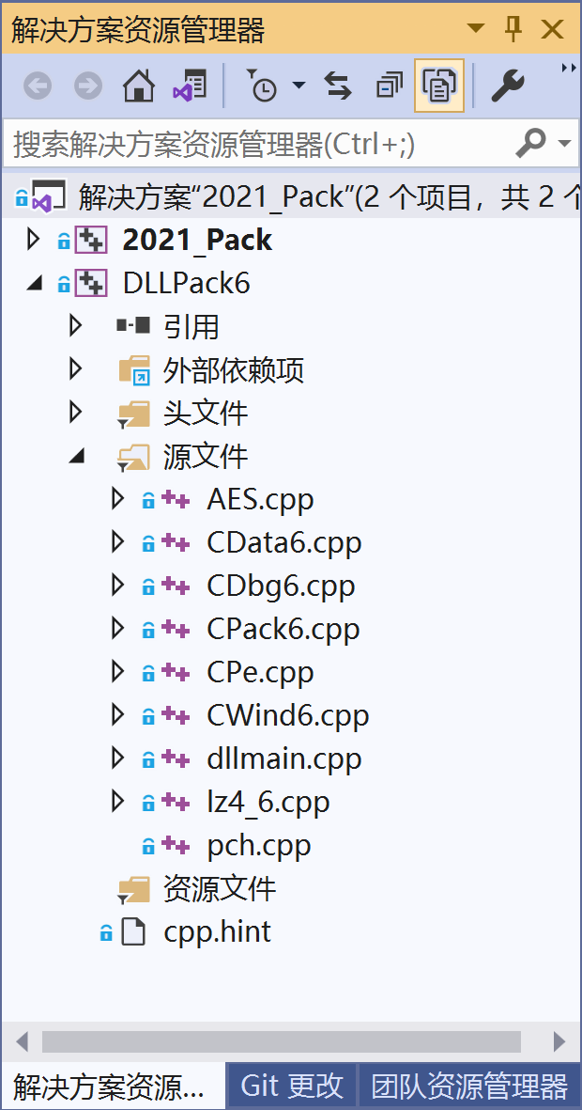
项目设计分享
AES
API、数据结构
反调试
壳代码
界面交互
加密库
7. 数据、视图、逻辑（控制类）相分离

Slide 7
03 心得与总结
加壳器

Slide 8
心得与总结
1. 开源项目：本项目开源在GitHub上，也参考了部分开源项目。
其中部分代码灵感也来源于老师以及学长的项目。
2. DLL加载：通过对目标程序的修改，加入LoadLibraryA。
3. 加壳器：对PE结构相对模糊，在对区段，扩展头的部分数据加解密、修改时时常报错，产生各类问题。
4. 代码编写还是讲究量：本次竟然编写了6个版本，在版本迭中发现PE文件的真谛。
5. 开源地址：https://github.com/mhw666/2021_Pack

Slide 9

谢谢观看！

